Slide 1
Fórum de Pró-Reitores de Gestão de Pessoas das IFES
Mulheres Gestoras no Serviço Público:
Desafios e Perspectivas
Sra Mirian Dantas dos Santos
Coordenadora Nacional do FORGEPE/ANDIFES
Pró-Reitora de Gestão de Pessoas da UFRN
forgepe.andifes@gmail.com

Slide 2
Desafios
Estereótipos de gênero
Equilíbrio trabalho – vida pessoal
Assédio e discriminação
Falta de oportunidades e preconceito
Desigualdades salariais
Baixa representatividade política
Menor presença em cargos de poder/gestão
Saúde mental

Slide 3
Perfil da Liderança das Mulheres
Capacidade de exercer influência
Mais empatia
Maior flexibilidade
Capacidade de tomar iniciativas
Relações interpessoais e negociação
Capacidade motivacional
Facilidade em agir com resiliência

Slide 4
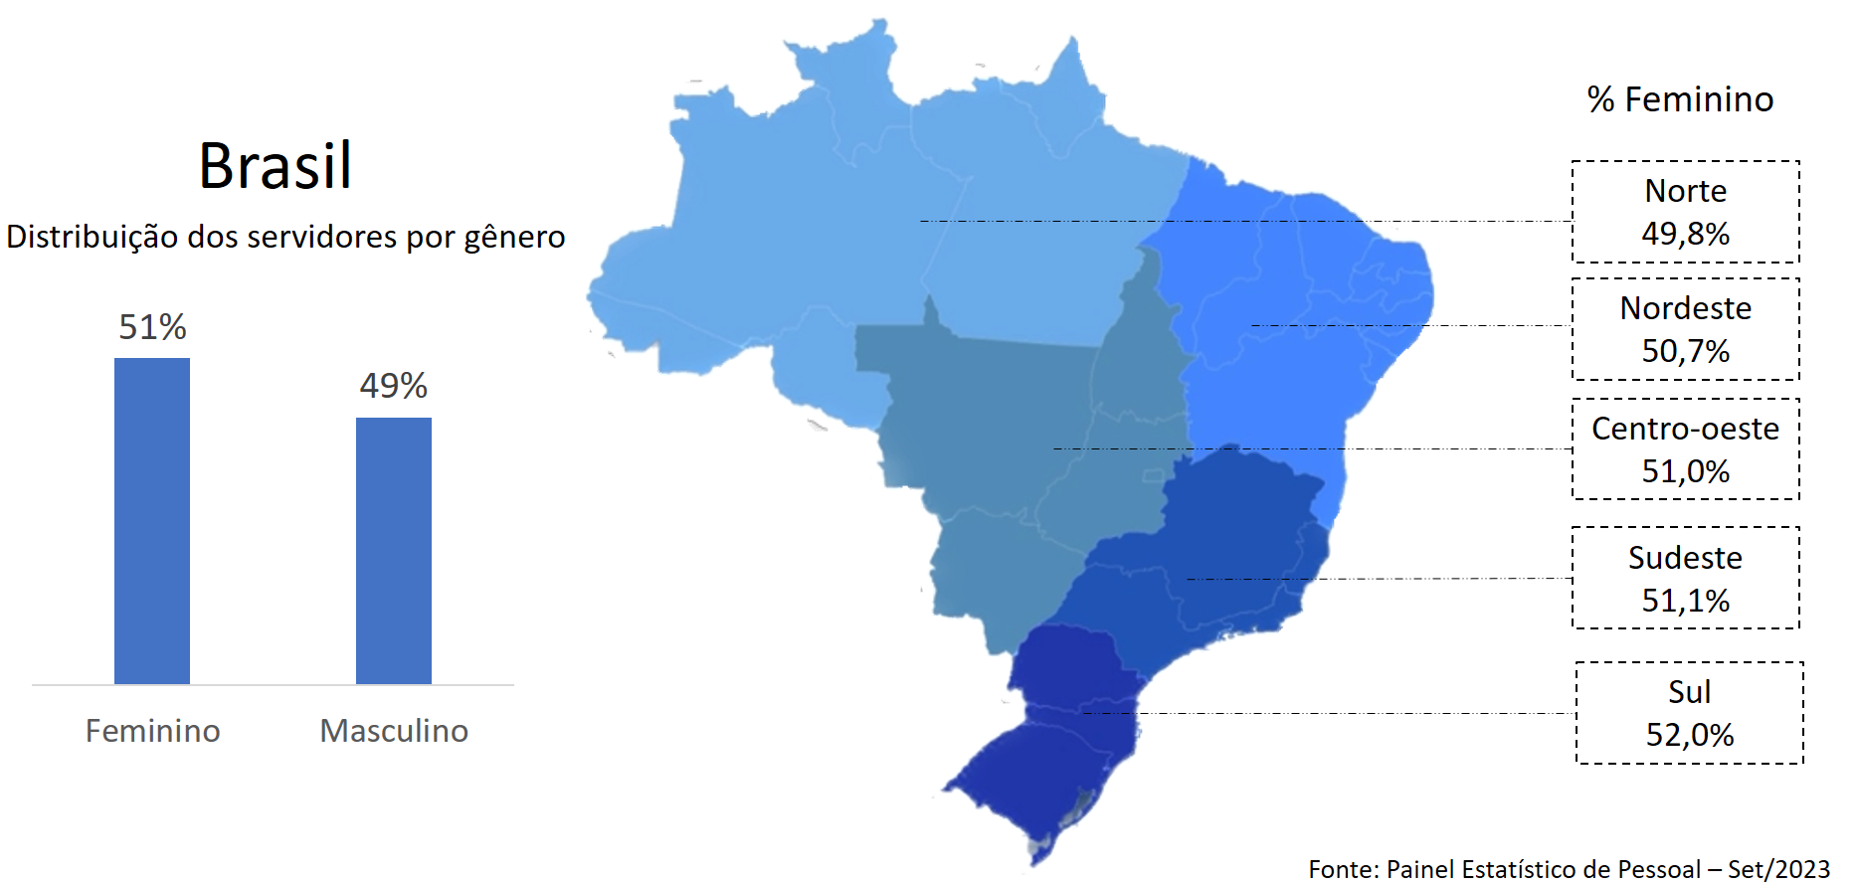
Mulheres nas Universidades Federais

Slide 5
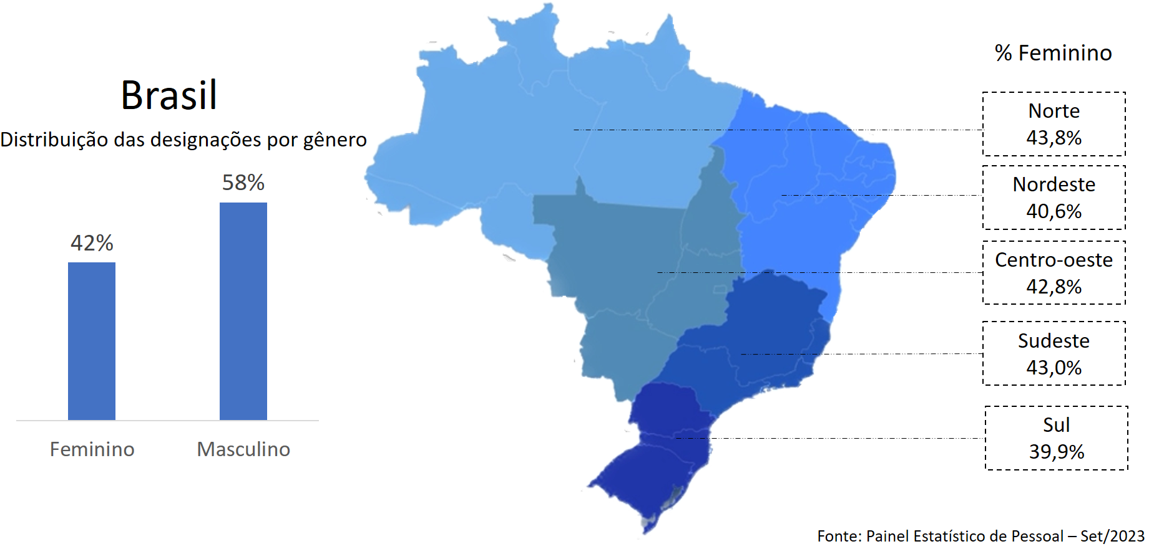
Mulheres com Designação nas Universidades Federais

Slide 6
Mulheres na Pesquisa
PARTICIPAÇÃO DE MULHERES NA PESQUISA DIMINUI CONFORME A CARREIRA ACADÊMICA PROGRIDE.
O efeito-tesoura na carreira científica atinge mais as mulheres: são 55% no mestrado, reduzindo para 53% no doutorado, mas elas representam apenas 42% do corpo docente.
Fonte: Dados da Capes organizados pelo Gemaa/Iesp-Uerj Jun/2023

Slide 7
Mulheres na Docência
PRESENÇA DE MULHERES NA DOCÊNCIA AUMENTOU 13,5% EM 16 ANOS.
Em 2014, elas eram 37% das professoras permanentes de programas de pós-graduação de universidades brasileiras; em 2020, sua presença aumentou para 42%.
Fonte: Dados da Capes organizados pelo Gemaa/Iesp-Uerj Jun/2023

Slide 8
Bolsistas CNPQ
A CADA 100 BOLSISTAS DO CNPQ, 65 SÃO HOMENS E 35 SÃO MULHERES; NO NÍVEL 1A, O MAIS ALTO, 73 SÃO HOMENS E 27 SÃO MULHERES.
Dos 20,9 mil bolsistas vigentes de todos os níveis em 2022, 13,5 mil são homens e 7,4 mil são mulheres. O nível mais alto apresenta uma discrepância maior: de 1,4 mil bolsistas, 1 mil são do gênero masculino e 385 do gênero feminino.
Fonte: Dados do CNPq organizados pelo Parent in Science Jun/2023

Slide 9
Maternidade
APENAS 16% DAS FICHAS DE AVALIAÇÃO DA CAPES FAZEM MENÇÃO À MATERNIDADE, OUTRAS 82% NÃO ADOTAM NENHUMA AÇÃO.
Dos 49 documentos que apresentam os métodos de avaliação de programas de pós-graduação da Capes, apenas 8 flexibilizam alguns critérios em relação à maternidade, um menciona licença de forma geral e os outros 40 não têm nenhuma ação.
Fonte: Dados do CNPq organizados pelo Parent in Science Jun/2023

Slide 10
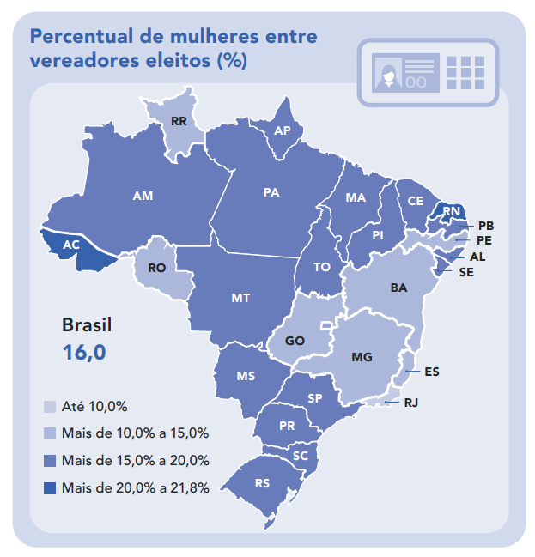
Mulheres na Política
2020
Fonte: Estatísticas de Gênero: Indicadores sociais das mulheres no Brasil - 2a edição

Slide 11
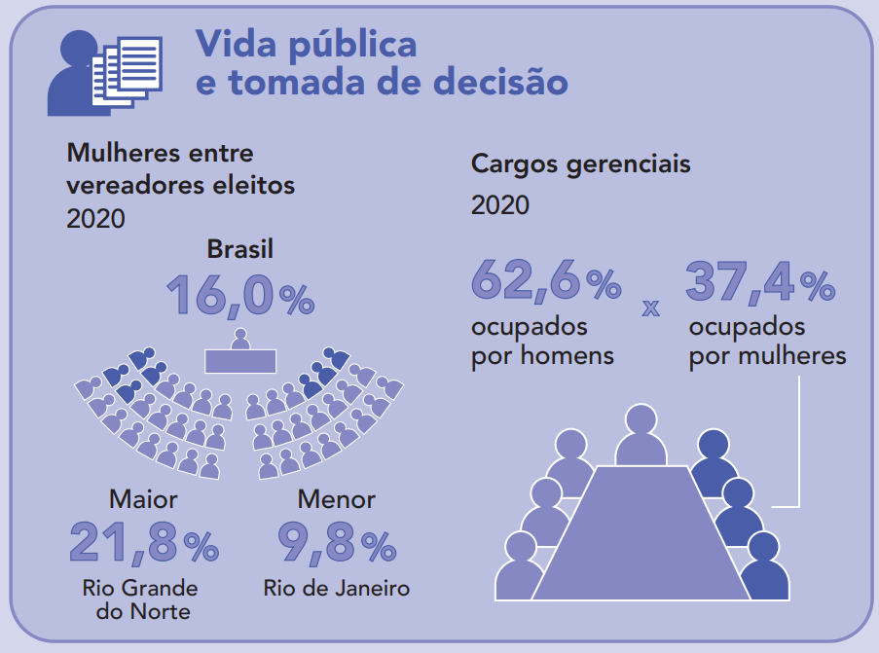
Mulheres Gestoras
Fonte: Estatísticas de Gênero: Indicadores sociais das mulheres no Brasil - 2a edição

Slide 12
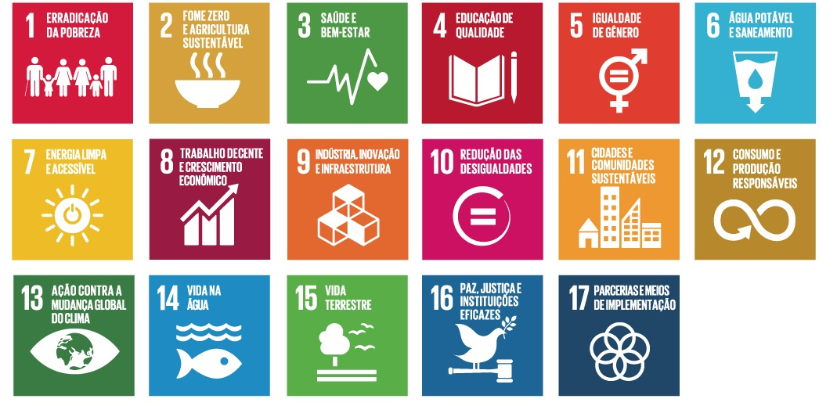
Agenda 2030 Objetivos de Desenvolvimento Sustentável - ODS

Slide 13
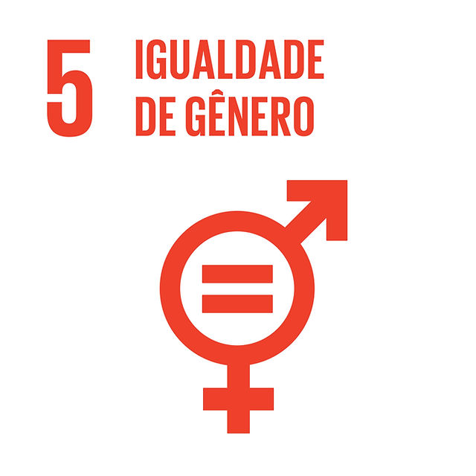
Objetivo de Desenvolvimento Sustentável
Contribuir para o acesso efetivo a oportunidades, de forma justa e igualitária
Promover a equidade de gênero
Conscientização e educação
Mentoria e apoio
Transparência salarial
Desenvolver políticas institucionais
Incentivar a pesquisa em gênero

Slide 14
Ações Afirmativas Refletir e promover iniciativas que garantam os direitos individuais e civis das mulheres, nos mais diversos espaços, é, também, colaborar para um mundo melhor para todas as pessoas.
Criação do Ministério das Mulheres
Decreto nº 11.351, de 1 de janeiro de 2023
Criado para assegurar que as políticas públicas voltadas às mulheres recebessem maior atenção.
Igualdade salarial
Lei nº 14.611, de 3 de julho de 2023
Busca a garantia de salários iguais e de critérios remuneratórios entre homens e mulheres no exercício da mesma função, ou que realizam trabalho de igual valor.

Slide 15
Referências
Revista Piauí (2023)
Disponível em: https://piaui.folha.uol.com.br/o-efeito-tesoura-para-mulheres-na-ciencia/. Acesso em: 23 out. 2023
Estatísticas de Gênero Indicadores sociais das mulheres no Brasil - IBGE (2021)
Disponível em: https://biblioteca.ibge.gov.br/visualizacao/livros/liv101784_informativo.pdf . Acesso em: 23 out. 2023

Slide 16
Muito Obrigada

